Slide 1



সবাইকে
শুভেচ্ছা

Slide 2

শিক্ষক পরিচিতি
জাহাঙ্গীর আলম ভূইয়া
সহকারি শিক্ষক
গোয়ারা পাথারকান্দি সরকারি প্রাথমিক বিদ্যালয়
ইটনা, কিশোরগঞ্জ।
Email:www.jahangiratict@gmail.com

Slide 3

পাঠ পরিচিতি

Slide 4
শ্রেণিঃচতুর্থ
বিষয়ঃবাংলাদেশ ও বিশ্ব পরিচয়
পাঠঃদূর্যোগ মোকাবেলা
অধ্যায়ঃ১২
পাঠ্যাংশঃবন্যা
সময়ঃ৪০ মিনিট
তাংঃ28/10/২০১৯

Slide 5


Slide 6
আবেগ সৃষ্টি

Slide 7
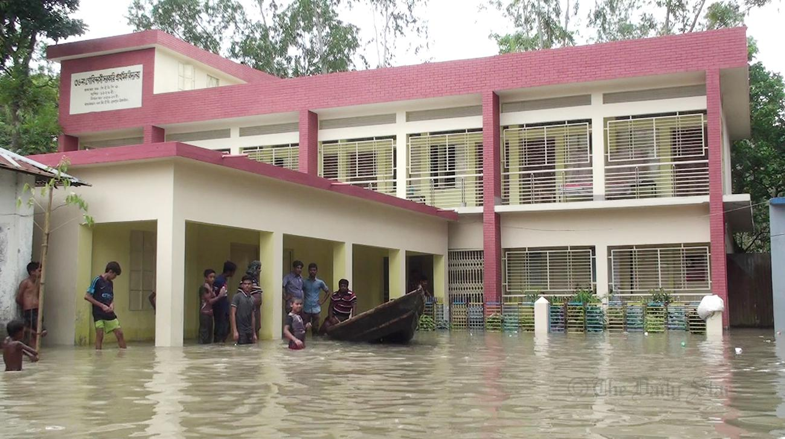

Slide 8
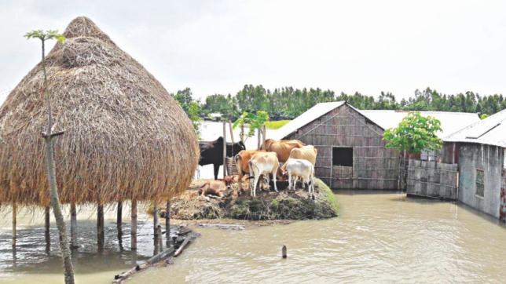

Slide 9
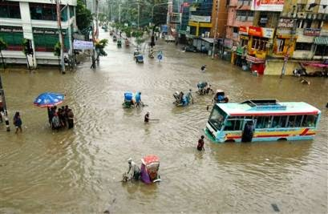

Slide 10

শিখন ফল
১০.1.1।
বাংলাদেশের প্রাকৃতিক দূর্যোগ (বন্যা ) এ দুর্যোগের কারণ
সম্পর্কে বলতে পারবে।
সামাজিক জীবনে এ দুর্যোগের প্রভাব বর্ণনা করতে পারবে।
১০.১.২।

Slide 11

পাঠ ঘোষনা
বন্যা

Slide 12
পাঠ উপস্থাপনা
প্রথমে পাঠ স্বংশ্লিষ্ট ছবি দেখাব।

Slide 13
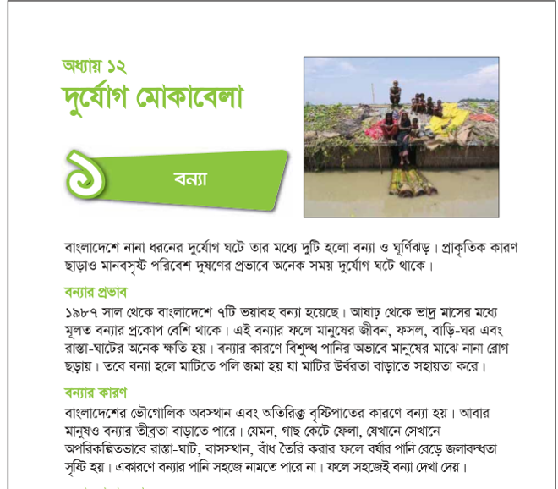

Slide 14
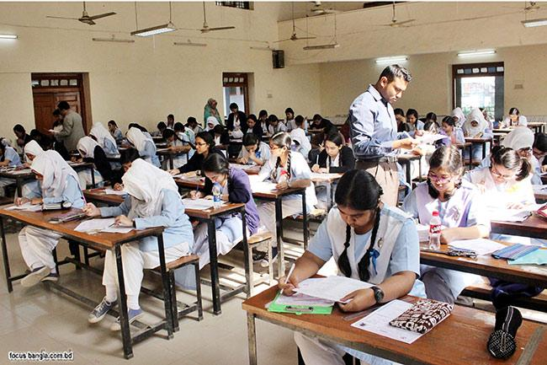
2। পাঠ্যাংশটি সরবে পড়ব এবং শিক্ষার্থীরা শুনবে ও বলবে।

Slide 15
৩।বাংলাদেশের ভৌগিলিক অবস্থান ও অতিরিক্ত বৃষ্টিপাতের কারনে বন্যা হয়।

Slide 16
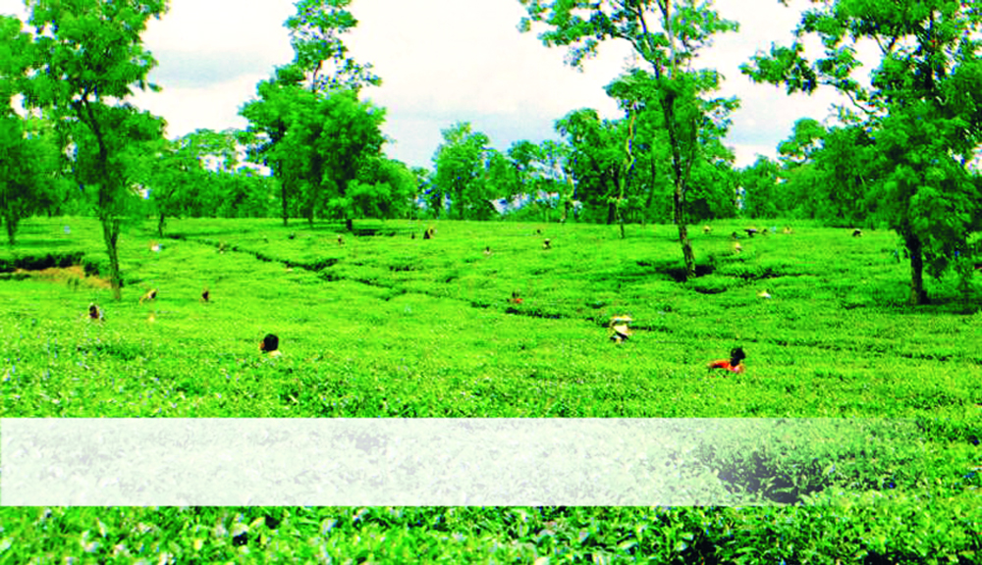
ভৌগলিক দৃশ্য

Slide 17
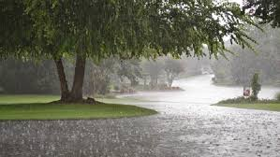
অতিবৃষ্টি

Slide 18
তাছাড়া মানব সৃষ্ট কারনও বন্যার তীব্রতা বাড়াতে পারে।যেমনঃ

Slide 19
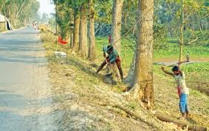
গাছ কর্তন

Slide 20
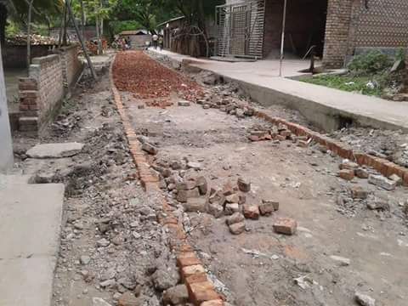
অপরিকল্পিত রাস্তা ঘাট নির্মাণ

Slide 21
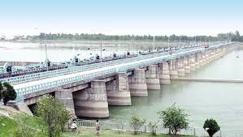
বাঁধ নির্মাণ

Slide 22
৪।বাংলাদেশে সাধারণত আষাঢ় থেকে ভাদ্র মাসে বন্যার প্রকোপ বেশি ।

Slide 23
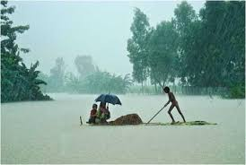
আষাঢ় মাস

Slide 24
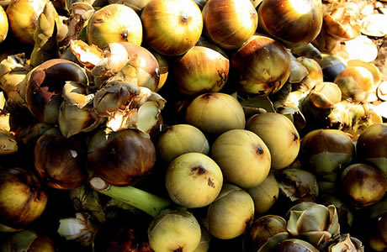
ভাদ্র মাস

Slide 25
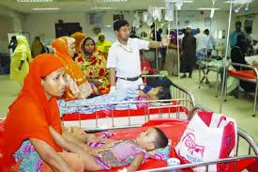
বন্যার কারনে নানা রকমের রোগ দেখা দেয়।

Slide 26
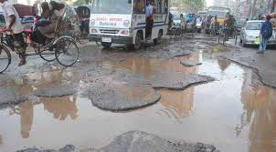
বন্যার ফলে রাস্তা ঘাটের ব্যাপক ক্ষয় ক্ষতি হয়।

Slide 27
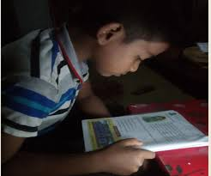
একক কাজ

Slide 28
পাঠ্যাংশটি নিরবে পড়বে।

Slide 29
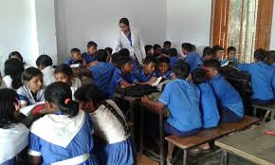
দলীয় কাজ

Slide 30
ক দলঃ বন্যার ২ টি প্রাকৃতিক কারন লিখ।
খ দলঃ বাংলাদেশে কোন কোন মাসে বন্যার প্রকোপ বেশি তা তোমাদের খাতায় লিখ।
Notes:
আএ

Slide 31
মূল্যায়ন
বাংলাদেশে সংঘটিত হয় এমন একটি প্রাকৃতিক দুর্যোগের নাম লিখ।
বাংলাদেশে কোন সময়ে সাধারণত বন্যা হয় ?

Slide 32
পরিকল্পিত কাজ
প্রাকৃতিক দুর্যোগ বন্যার ফলে আমাদের কি কি সমস্যা দেখা দেয় এ সম্পর্কে ৫ টি বাক্য লিখ ।

Slide 33
সামাজিক জীবনে বন্যার প্রভাব অনেক । তবে তোমরা দুইটি প্রভাব শুনবে, দেখবে ও খাতায় লিখবে।

Slide 34
ধন্যবাদ

Slide 35

ভালো
থেকো

Slide 48
কন্টেন্ট বিভাজন
স্বাগতম
শক পরিচিতি
পাঠ পরিচিতি
আবেগ স্রর

Slide 52

P T I
KISHOREGONJ
MUG

Slide 53
শিক্ষক পরিচিতি
জাহাংগীর আলম ভূইয়া
সহকারি শিক্ষক
গোয়ারা পাথারকান্দি সরকারি প্রাথমিক বিদ্যালয় ।
ই

Slide 58
আমার সোনার বাংলা । আমি তোমায় ভালবাসি ।চিরদিন তোমার আকাশ , তোমার বাতাস ,আমার প্রাণে বাজায় বাসি।

Slide 60
তাং ; ২০/০৫/১৯
ত
তাং ; ২০/০৫/১৯
ত
তাং ; ২০/০৫/১৯
ত

Slide 61
আমার

Slide 62
Notes:
োমা

Slide 64
বীর ,চান

Slide 73
শিক্ষাক্রম ,প্রশিক্ষণার্থী,

Slide 77
কণা ,

Slide 83
আমার সোনার বাংলা। আমি তোমায় ভালবাসি। চিরদিন তোমার আকাশ তোমার বাতাস। আমার প্রাণে বাজায় বাশি। ও মা ফাগুনে তোর আমের বনে বাজায় বাঁশি। ও মা

Slide 84


Slide 85


Slide 88
Dhaka is the capital of Bangladesh. dahaka is an old city. o

Slide 89
PTI KISHOREGONJ ,DHAKA , BANGLADESH.

Slide 90
Pti kishoregonj .Dhaka Bangladesh. A quick brown fox jumps over the lazy dog. A quick brown fox ljumps over the lazy dog. A quick brown fox jumps ojuver the lazy dog. A quick brown fox jumps over the lazy dog. A quick brown fox jumps over the lazy dog. A quick brown fox jumps over the lazy dog. A quick brown fox jumps over the lazy dog. A quick brown fox jumps over the lazy dog. A quick brown fox jumps over the lazy dog.a quick brown fox jumps over the lazy dog. A quick brown fox jumps over the lazy dog.
foo

